Slide 1
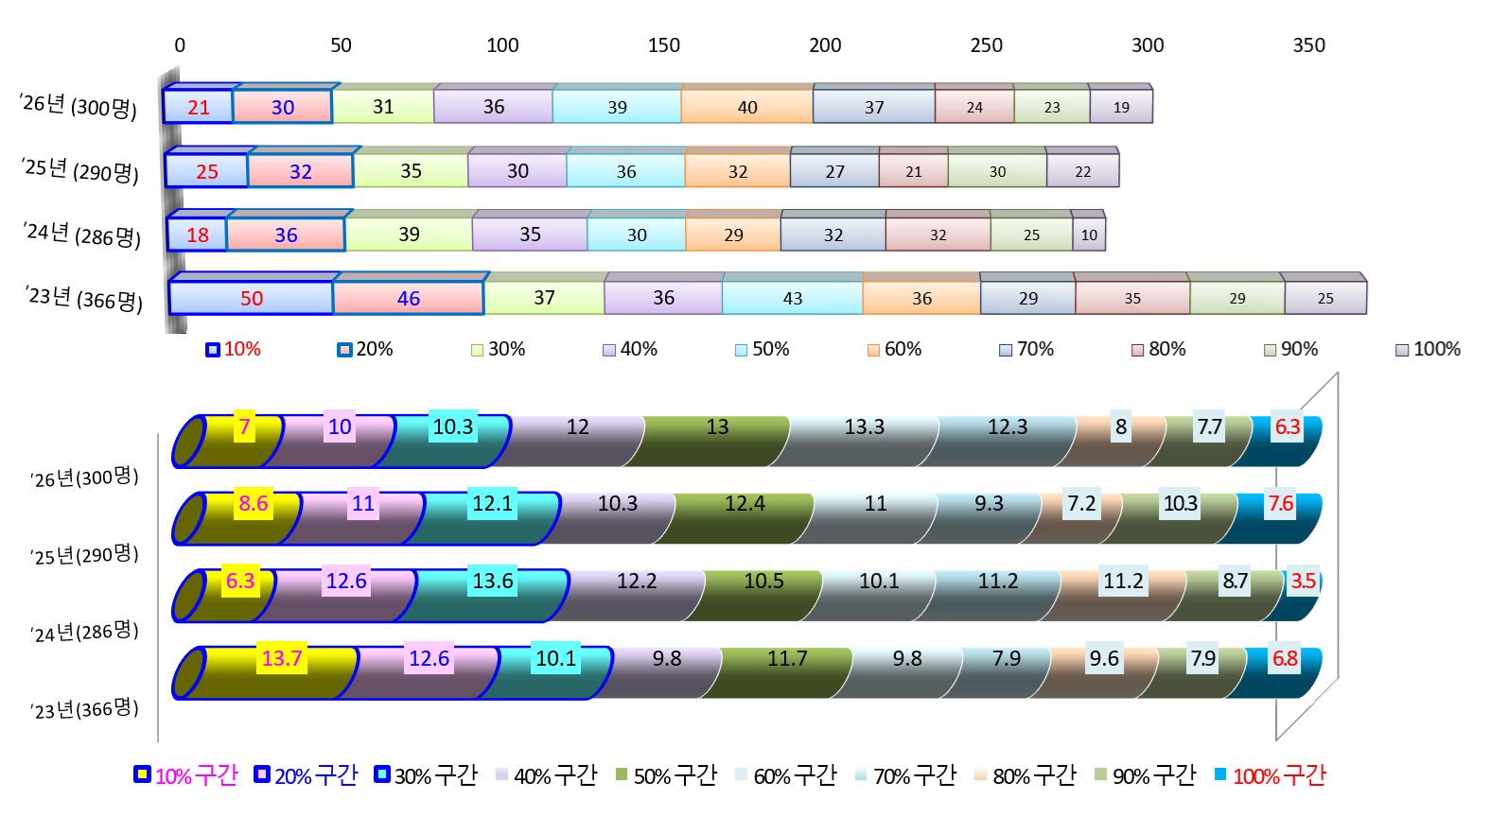


신입생,고1,고2,고3 연도별 입학성적(중학교 석차백분율 기준)
133명→82명: 51명 감소
133명→93명: 40명 감소

Slide 2
신입생,고1,고2,고3 연도별 입학성적(중학교 석차백분율 기준)
상위30%까지 비율 감소
36.4%→27.3%

Slide 3
신입생,고1,고2,고3 연도별 입학성적(중학교 석차백분율 기준)

Slide 4
신입생,고1,고2,고3 연도별 입학성적(중학교 석차백분율 기준)
133명→82명: 51명 감소
133명→93명: 40명 감소
상위30%까지 비율 감소
36.4%→27.3%

Slide 5
